Slide 1
Odborník nebo šarlatán?
Kritické myšlení a odbornost jako základ profesní odpovědnosti
Tatiana Malatincová
ÚLPP LF MU

Slide 2
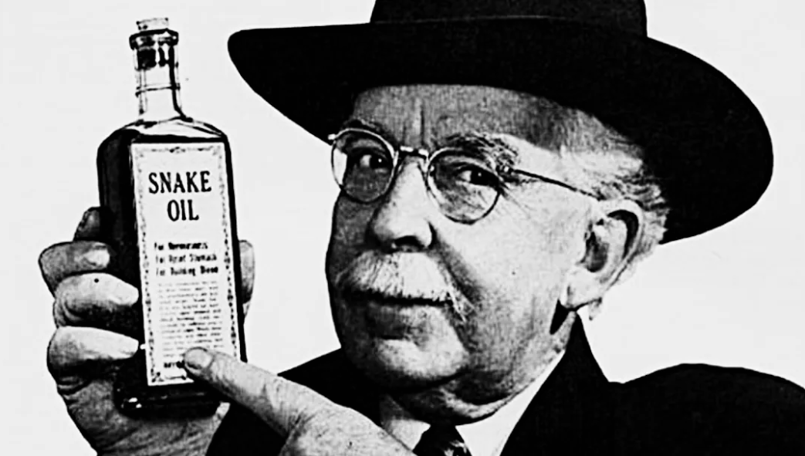
„Typický“ šarlatán...?

Slide 3

Zákeřný šarlatán a jeho bláhová oběť...?

Slide 4
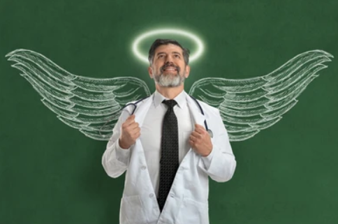
On(a) nemůže být šarlatán...
„Vím, že je to uznávaný odborník a vědec. Pomohl/a spoustě lidem.“
„Znám jeho/její motivy. Dělá to nezištně. Chce pomáhat.“
„Vždyť je to naše Simča! Nejpoctivější člověk, co znám!“

Slide 5
Šarlatánské praktiky ≠ nedostatečná kvalifikace
Realizace vědecky nepodpořených procedur
Propagace a prodej vědecky nepodpořených produktů
Nepotřebné zákroky a indikace
Používání mylných/nepodpořených tvrzení za účelem motivovat pacienta/klienta k zákroku/zakoupení produktu, který reálně nepotřebuje; zavádějící doporučení, zastrašování
Zamlčování nebo bagatelizace rizik preferovaného postupu
Zamlčování nebo bagatelizace výhod „konkurenčního“ postupu nebo relevantních zdrojů informací

Slide 6
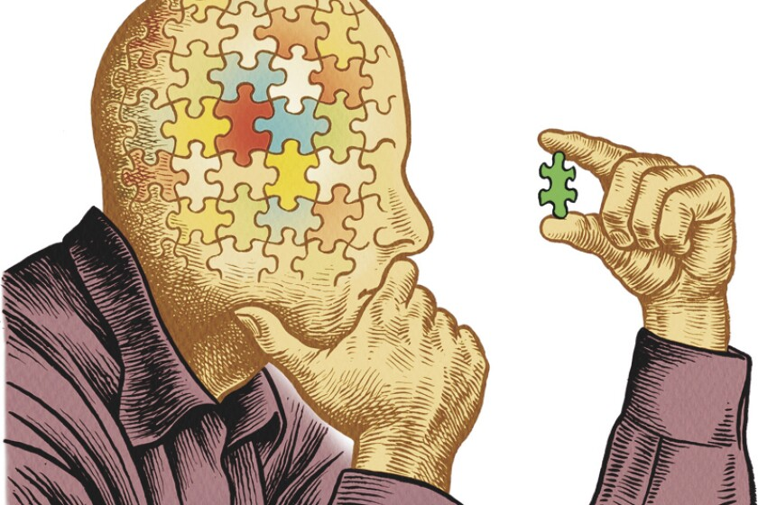
Odbornost je postavena na kritickém myšlení.
Co je a není kritické myšlení?

Slide 7
Co je a není kritické myšlení?
Kritické myšlení je...
Pečlivé přemýšlení za účelem hodnocení výroků
Založeno na zákonitostech induktivní a deduktivní logiky (posuzování důkazů)
Konzistentní (i vzhledem k chování)
Uvědomování si možných zdrojů zkreslení vlastního myšlení bez ohledu na pocit jistoty!
Kritické myšlení není...
Kritizování, pohrdání, negativismus, cynismus...
Odmítání tvrzení a doporučení na základě subjektivního pocitu nejistoty
„Rovnostářský“ přístup k názorům bez ohledu na důkazy
Automatický „průvodní jev“ inteligence nebo úrovně vzdělání

Slide 8
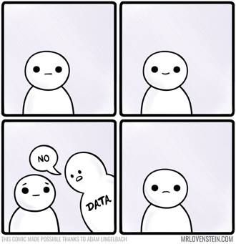
Jak přemýšlí skutečný odborník ☺

Slide 9
Šarlatánské praktiky ≠ nedostatečná kvalifikace
Realizace vědecky nepodpořených procedur
Propagace a prodej vědecky nepodpořených produktů
Nepotřebné zákroky a indikace
Používání mylných/nepodpořených tvrzení za účelem motivovat pacienta/klienta k zákroku/zakoupení produktu, který reálně nepotřebuje; zavádějící doporučení, zastrašování
Zamlčování nebo bagatelizace rizik preferovaného postupu
Zamlčování nebo bagatelizace výhod „konkurenčního“ postupu nebo relevantních zdrojů informací

Slide 10
Temná triáda
OSOBNOSTNÍ PROFIL PODVODNÍKA-“PREDÁTORA“
Impulsivní
Agresivní, výbušný
Emočně chladný
Nemá svědomí
Nezodpovědný
Nedbá na pravidla a normy
PSYCHOPATIE
NEDOSTATEK EMPATIE
DŮRAZ NA VLASTNÍ POTŘEBY
MANIPULACE
NEČESTNOST
OSOBNÍ KOUZLO, CHARISMA
LEŽ
OPORTUNISMUS
DŮRAZ NA SEBE
PŘECITLIVĚLOST
MACHIAVELLISMUS
NARCISMUS
VLIV
PŘESVĚDČIVOST
Cílevědomý stratég
Cynický
Přizpůsobivý
Sleduje vlastní zájmy
Morální relativista, bezzásadový
Intrikán
Arogantní, cítí se nadřazený
Stavění druhých do podřazené pozice
Sebestřední, dožaduje se pozornosti
Pocit privilegovanosti
Přecitlivělý na kritiku
Grandiózní a marnivý

Slide 11
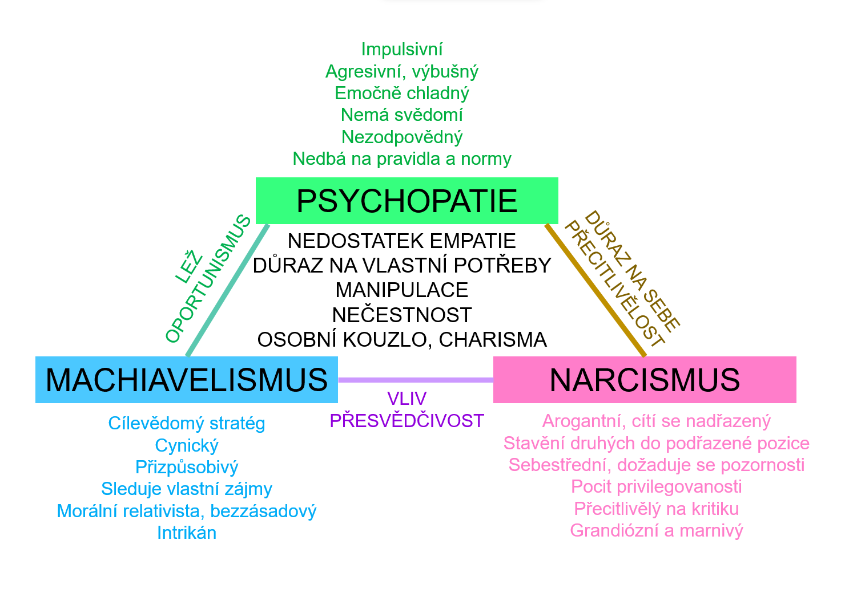

„Vždyť nikomu až tak moc neškodím...“
„Je to jejich problém, že si to kupují! Já nikoho do ničeho nenutím!“
„Vždyť počkejte, já vám ukážu!“
„Proč bych měl nést odpovědnost já?? Byl jsem donucen okolnostmi!“
„Musím se přece nějak uživit! Je to práce jako každá jiná...“
„Ne, raději to nechci vědět. Když to nevím, mohu klidně spát...“
„Lidé mi věří! To asi něco znamená, ne??“
„To já jsem tady oběť! Víš, čím vším jsem si musel projít??““
„Oni prostě jen záviděj...“
„Po tom všem, co jsem udělal, si to rozhodně zasloužím! Neberte mi to! Proč se mě snažíte zničit?? Víte, kolik je to práce??““
„Ne, určitě se nemýlím. Přestaň ze mě dělat idiota!“
„Já jednoznačně vidím, že to funguje. To je tvůj problém, když to nevidíš!“
„Ti takzvaní odborníci si o sobě tolik myslí... Přitom jsou tak neschopní...“
„Účel světí prostředky!“
„To je skvělá příležitost!“
„Tohle nemám čas řešit, sorry.“
„Konečně si i já vydělám nějaké peníze!“
„Vždyť to dělají všichni...“
„Pokud to neudělám, nikdy se nedostanu ke zdrojům / tam, kam potřebuji...“
„Buď jsi žralok, nebo oběť.“
„Takový je tento biznis. Tak to funguje všude.“
Kus „temné triády“ máme
v sobě všichni.

Slide 12
Profil šarlatánství
Neexistuje žádný specifický psychologický profil, některé vlastnosti pouze mohou upevnit jeho pozici ve specifických situacích...
MOTIVACE
Anatomie podvodu:
CHYBĚJÍCÍ KONTROLA
PŘÍLEŽITOST

Slide 13
Šarlatánství nemusí stát na chamtivosti...
„To dává logiku!“ – vždyť řešení je naprosto jasné, divím se, že na to ještě nikdo nepřišel...
„Jdi si za svým – nepřejníky neposlouchej!“ – tihle lidé mi důvěřují, dělám dobrou práci...
„Fake it until you make it!“ – „vím“, že to funguje, potřebuji pouze čas na získání důkazů a vylepšení řešení... Bez toho to nejde, vy to nechápete...
„Účel světí prostředky!“ – potřebuji práci, živím rodinu, nesu odpovědnost vůči zaměstnancům, investorům...
„Já nechtěl!“ – těším se z úspěchu a důvěry, nepostřehnu vzrůstající míru zodpovědnosti, nejsem zvyklý ji nést – iluze beztrestnosti
„Já ji/mu důvěřoval...“ – nikdy by mě nenapadlo, že můj životní vzor se může mýlit nebo dokonce úmyslně zavádět... Všechny mé argumenty stály na důvěře v její/jeho slova...

Slide 14
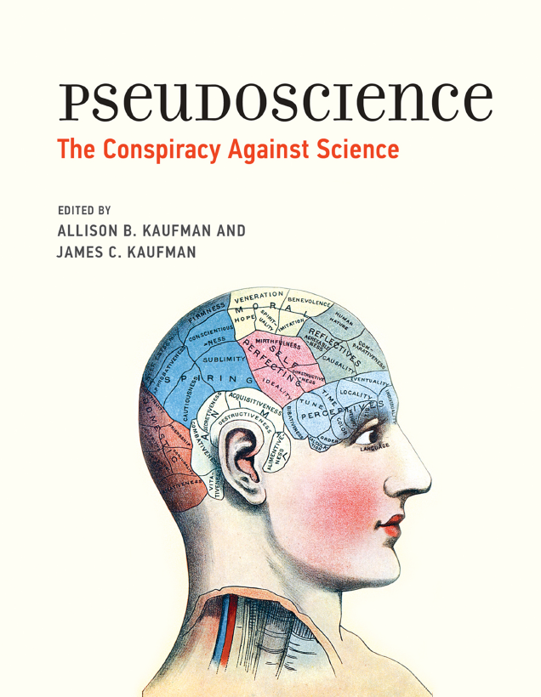
„Pseudověda nám toho moc neřekne o fyzické realitě, ale vypovídá hodně o té sociální.“
D. K. Hecht – porozumět pseudovědeckému uvažování je stejně důležité jako jej vyvracet.

Slide 15
Anatomie šarlatánství
Úspěch, důvěra, prestiž
Zdroje, naplnění potřeb
Sociální tlak, závazky
Vlastní pocit poslání, naplnění
Zjednodušená logika a zkreslení
Zkreslené a nedostatečné informace
Sám věřím, že to funguje
Nerozumím, proč bych se mohl mýlit
MOTIVACE
NEZNALOST
„Eyes on the prize“
„Nejsnadnější je obelhat sebe sama.“
Iluze beztrestnosti
CHYBĚJÍCÍ KONTROLA
PŘÍLEŽITOST
Složitost
Důvěra oboru
Netransparentnost
Omezené zdroje kontroly
Hrozba sankcí za „donášení“ nebo kritiku
Implicitní normy, konformita, rozdělená zodpovědnost
Sociální bubliny; „groupthink“
Poptávka po alternativním řešení
Důvěra a podpora „klientů“ – osobní šarm, renomé...
Dostupné prostředky propagace a komunikace

Slide 16
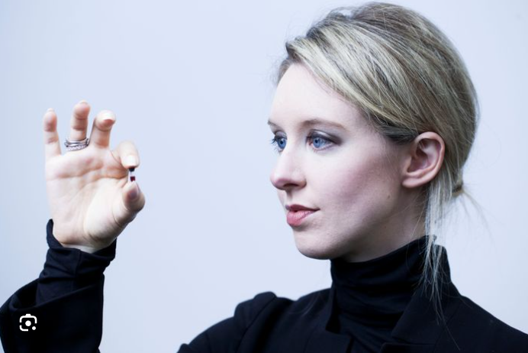
Anatomie šarlatánství
Úspěch, důvěra, prestiž
Zdroje, naplnění potřeb
Sociální tlak, závazky
Vlastní pocit poslání, naplnění
Zjednodušená logika a zkreslení
Zkreslené a nedostatečné informace
Sám věřím, že to funguje
Nerozumím, proč bych se mohl mýlit
MOTIVACE
NEZNALOST
„Eyes on the prize“
„Nejsnadnější je obelhat sebe sama.“
"Asking yourself whether you're wrong is a really good thing... If you really feel strong conviction that you're doing the right thing, then keep going."
(E. Holmes)
Iluze beztrestnosti
CHYBĚJÍCÍ KONTROLA
PŘÍLEŽITOST
Složitost
Důvěra oboru
Netransparentnost
Omezené zdroje kontroly
Hrozba sankcí za „donášení“ nebo kritiku
Implicitní normy, konformita, rozdělená zodpovědnost
Sociální bubliny; „groupthink“
Poptávka po alternativním řešení
Důvěra a podpora „klientů“ – osobní šarm, renomé...
Dostupné prostředky propagace a komunikace

Slide 17
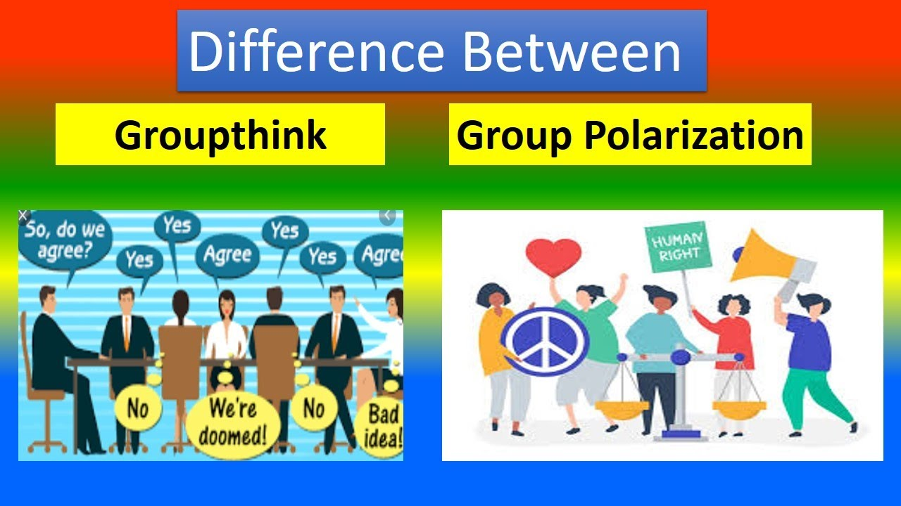
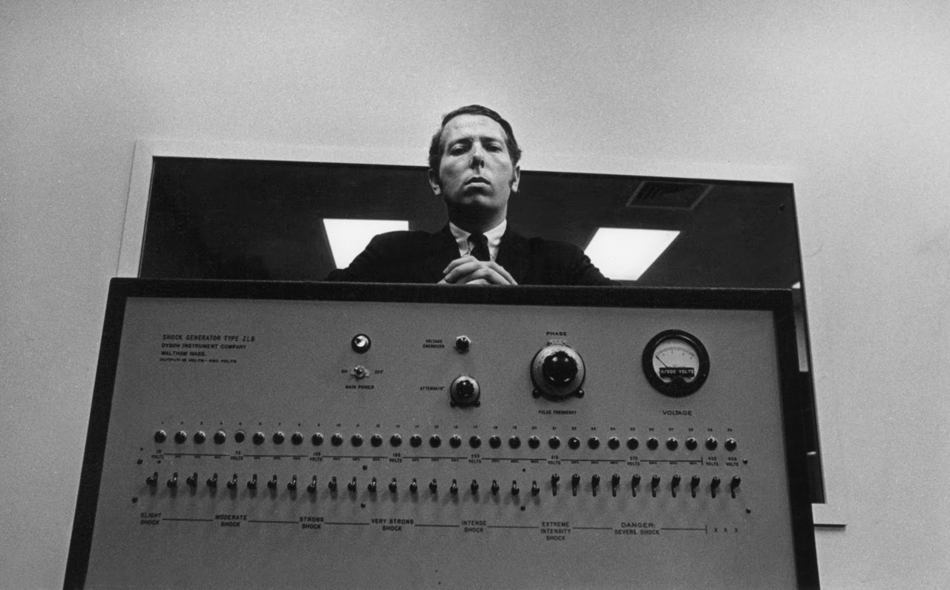
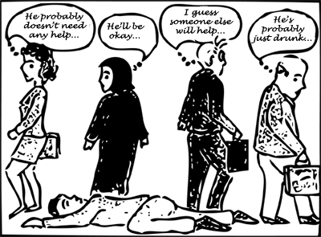

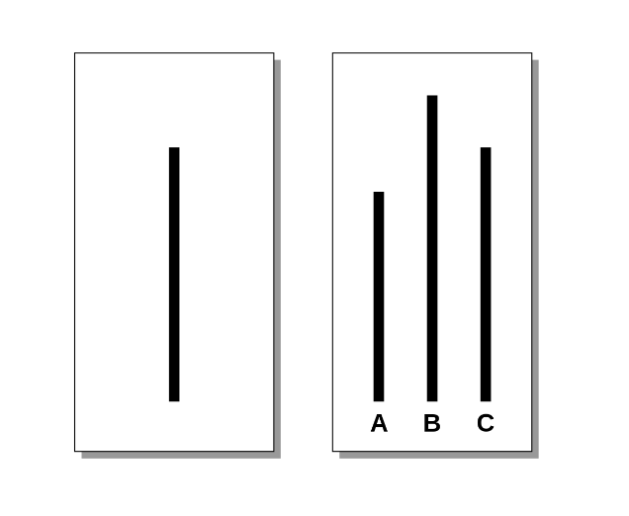
Šarlatánství nemusí být „osobním projektem“ jednotlivce...
DIFUZE ZODPOVĚDNOSTI
SKUPINOVÁ POLARIZACE
POSLUŠNOST VŮČI AUTORITĚ
KONFORMITA
INFORMAČNÍ (NÁZOROVÁ) BUBLINA
GROUPTHINK

Slide 18
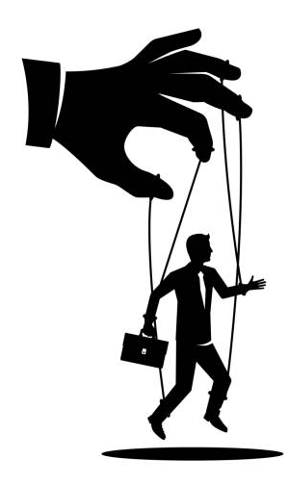
Šarlatánství a biznis
Konkurence, průbojnost na trhu, síťový marketing...
Definice kompetencí: schopnost persuaze a nabírání klientely se cení více než čestnost
„Mantry“ na cestě k úspěchu: „Nenech se nikým odradit!“ „Hejtry neposlouchejme!“ „Keep your eyes on the prize!“
Fake it until you make it
(Vnímané) implicitní normy a racionalizace: „Vy nevíte, jak to chodí... Kdybychom to nedělali, tak...“
„Prodejce“ vs. původce obchodního záměru – kdo je zodpovědný?

Slide 19

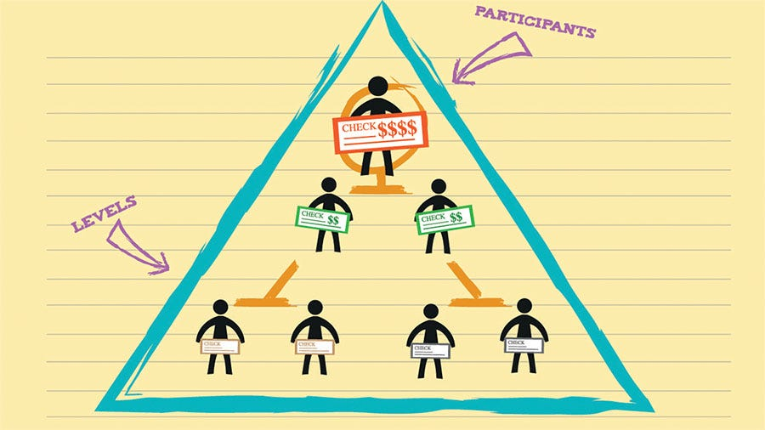
Anatomie šarlatánství
Úspěch, důvěra, prestiž
Zdroje, naplnění potřeb
Sociální tlak, závazky
Vlastní pocit poslání, naplnění
Zjednodušená logika a zkreslení
Zkreslené a nedostatečné informace
Sám věřím, že to funguje
Nerozumím, proč bych se mohl mýlit
MOTIVACE
NEZNALOST
„Eyes on the prize“
„Nejsnadnější je obelhat sebe sama.“
Iluze beztrestnosti
CHYBĚJÍCÍ KONTROLA
PŘÍLEŽITOST
Složitost
Důvěra oboru
Netransparentnost
Omezené zdroje kontroly
Hrozba sankcí za „donášení“ nebo kritiku
Implicitní normy, konformita, rozdělená zodpovědnost
Sociální bubliny; „groupthink“
Poptávka po alternativním řešení
Důvěra a podpora „klientů“ – osobní šarm, renomé...
Dostupné prostředky propagace a komunikace
Šarlatánství v medicíně – jaro 2024

Slide 20

Poslouchají mě,
podporují mě! To, co dělám, má smysl! Zjevně to funguje! Není se čeho bát, jedeme dál!
To, co říká, dává
naprostý smysl a vypadá tak důvěryhodně, chytře a sebejistě! Já ji věřím!
Je naprosto skvělá!
Jo, tohle zní
mnohem logičtěji
než ty bláboly od
těch takzvaných odborníků...
Je to hrdinka! Nerozumím, proč ji chtějí umlčet, ale my se nenecháme zmanipulovat...
Šarlatánství v medicíně – jaro 2024

Slide 21
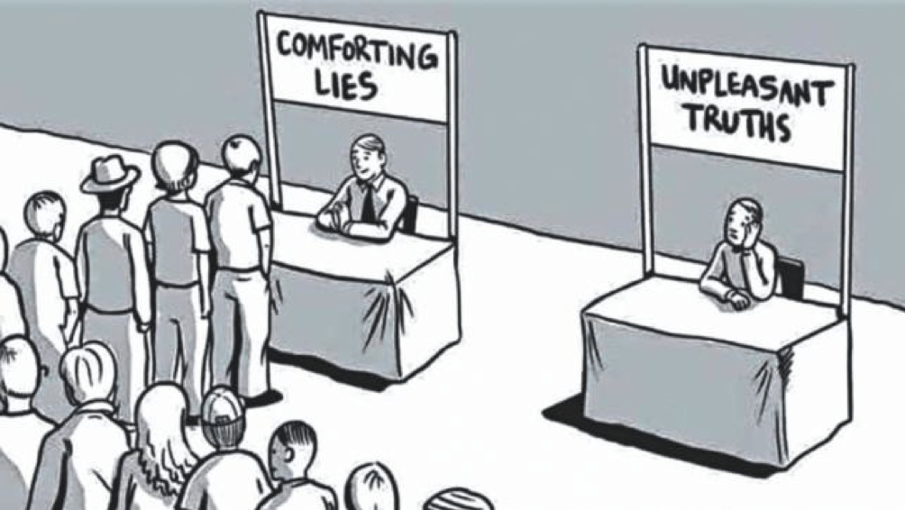
Naše vlastní mysl je náš největší manipulátor...
Tendence redukovat kognitivní disonanci – pokud je má interpretace důkazů v rozporu s tím, čemu věřím, změním to, co je pro mě snadnější změnit
Konfirmační zkreslení – hodnotím argumenty tak, aby vždy potvrzovaly to, čemu věřím
Šarlatánství v medicíně – jaro 2024

Slide 22
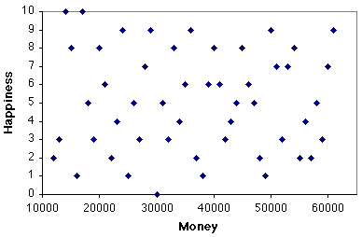
KONFIRMAČNÍ ZKRESLENÍ:
Podceňujeme, jak snadné je v komplexním světě najít podporu pro jakékoliv tvrzení...
r = .00
Zdraví
Množství přípravku
Šarlatánství v medicíně – jaro 2024

Slide 23
KONFIRMAČNÍ ZKRESLENÍ:
Podceňujeme, jak snadné je v komplexním světě najít podporu pro jakékoliv tvrzení...
r = .70
Zdraví
Množství přípravku
Šarlatánství v medicíně – jaro 2024

Slide 24

KONFIRMAČNÍ ZKRESLENÍ:
Podceňujeme, jak snadné je v komplexním světě najít podporu pro jakékoliv tvrzení...
r = .70
Se svými zdroji informací si mohu dělat, co chci!
Zdraví
Množství přípravku
Šarlatánství v medicíně – jaro 2024

Slide 25
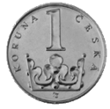

Šarlatánství v medicíně – jaro 2024

Slide 26


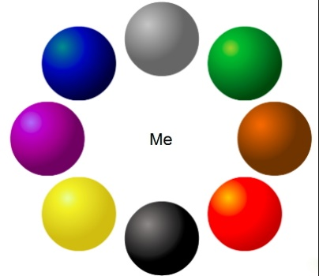
Post hoc, ergo propter hoc...
...anebo když „testuji“ kvalitu výzkumu intervencí, nikoli kvalitu intervence výzkumem.
Nesprávná interpretace spoluvýskytu jako specifického typu kauzálního vztahu bývá jednou s nejčastějších zdrojů posílení důvěry v nefungující praktiky... ale i nedůvěry ve fungující postupy. Obzvlášť v kombinaci s motivovaně selektivním výběrem důkazů.
Nejdřív ale,
prosíme, vyplňte
tady tento dotazník...
Já tu metodu samozřejmě užívám pouze u pacientů, u nichž se jasně ukazuje, že funguje... Ani vědci nevědí všechno...
Nejsou pro to
ale žádné vědecké důkazy, pane doktore...

Slide 27
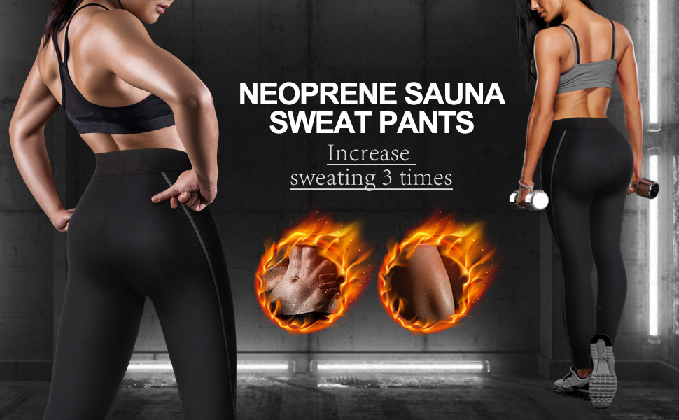
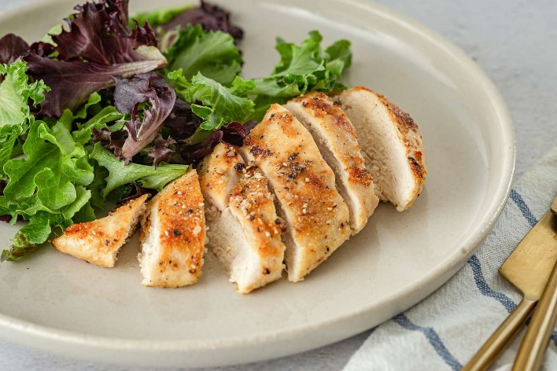
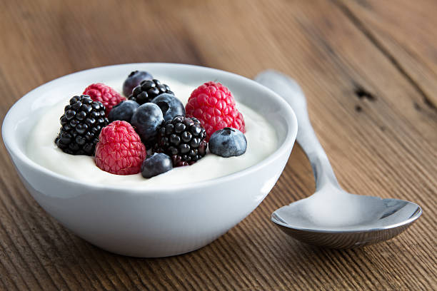
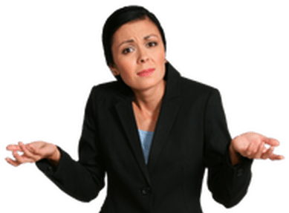
„Kupte si náš revoluční výrobek, rychlé hubnutí zaručeno!!!“
„Jo a mimochodem, pro zaručení efektu je nutno dodržovat stanovený postup, kterého součástí je...“
Vždyť
hubnou, tak kde je problém???
Šarlatánství v medicíně – jaro 2024

Slide 28




Zkreslení v prospěch kongruence
Přehnaná sebedůvěra
KDYŽ SE MÝLÍM, JE TO STEJNÝ POCIT, JAKO KDYŽ MÁM PRAVDU, POKUD ŘEŠENÍ/ VYSVĚTLENÍ DÁVÁ SMYSL. To, že existují i další, stejně dobrá nebo dokonce lepší řešení/vysvětlení, či často uvědomíme, až když situaci hodnotíme zpětně.
„Jak jsem si toho mohl nevšimount??“
Věž je rovnou támhle! Tohle musí být ta správná cesta!

Slide 29
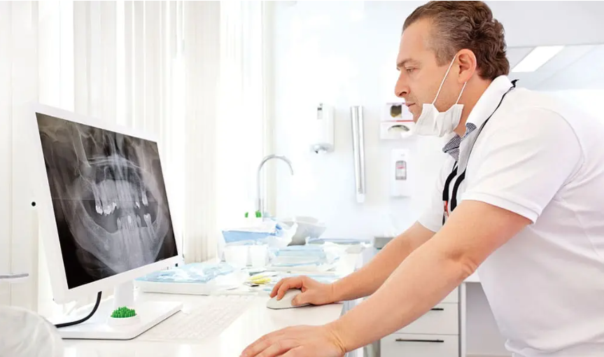
Odborná intuice – jak funguje?

Slide 30
Odborná intuice – jak funguje?
NA INTUICI NENÍ NIC NADPŘIROZENÉHO...
Rychlé implicitní rozhodování bez vědomého rozvažování informací – rozhodovací „algoritmy“ jsou již uloženy v pamětiFunguje dobře pouze tehdy, je-li problém dobře známý a odborník má již zkušenosti s řešením postaveným na kvalitním zhodnocením důkazů
Když je potřeba, odborník umí říct, na základě čeho se rozhodl („algoritmus“ umí vědomě popsat, pokud se snaží)
Intuitivní rozhodnutí lze ale dělat i bez těchto zkušeností – pak jsou založené na...

Slide 31
Odborná intuice – jak funguje?
NA INTUICI NENÍ NIC NADPŘIROZENÉHO...
Rychlé implicitní rozhodování bez vědomého rozvažování informací – rozhodovací „algoritmy“ jsou již uloženy v pamětiFunguje dobře pouze tehdy, je-li problém dobře známý a odborník má již zkušenosti s řešením postaveným na kvalitním zhodnocením důkazů
Když je potřeba, odborník umí říct, na základě čeho se rozhodl („algoritmus“ umí vědomě popsat, pokud se snaží)
Intuitivní rozhodnutí lze ale dělat i bez těchto zkušeností – pak jsou založené na nedostatečných, izolovaných zkušenostech, stereotypech, heuristikách nebo návycích – pocit odbornosti zůstává!

Slide 32
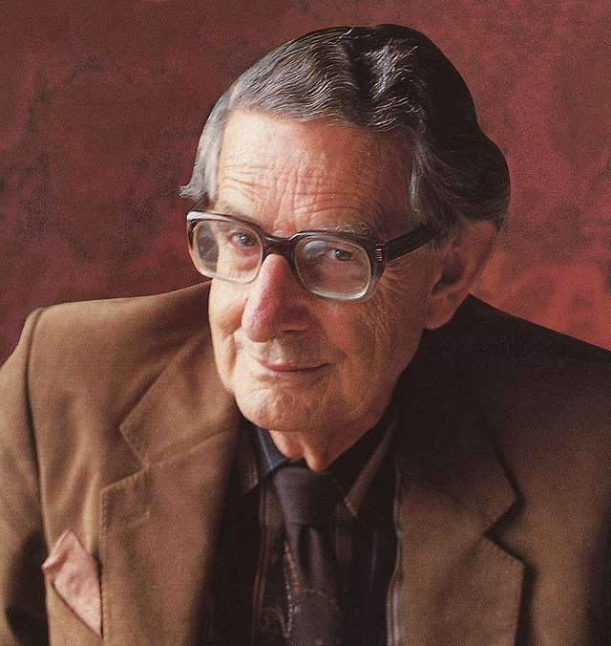
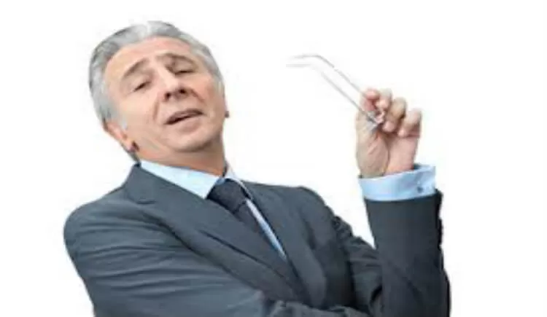
Pokud máte postavení a lidé vám věří, stát se „nechtěně“ šarlatánem může být snadnější, než myslíte...
Prosím vás,
já se v tom snad vyznám lépe než vy, ne??

Slide 33

Dělání chyb je zaručeno.
Přiznat si omylnost je ale hořká pilulka...
Věda není neomylná, počítá se ale s tím, že je sebekorektivní.
Alternativní praktiky mnohdy profitují z představy, že důvěra ve vědecké bádání má být podmíněna zaručeným výsledkem.
Neakceptovatelnost omylnosti může přimět „šarlatány“ i „oběti“ pokračovat v propagování/ užívání škodlivých/neúčinných praktik.
Co tím chceš říct??
Proč se bojíme přiznat chybu?

Slide 34
Jak zjistím, jestli je někdo šarlatán...?
Varovné signály, že něco není v pořádku:
Apelování na „kritické myšlení“ neodborné veřejnosti
Je odpovědností odborné obce shodnout se na oficiálním doporučení, pokud je to možné. Nelze očekávat, že člověk bez patřičného vzdělání vyhodnotí argumenty všech stran sofistikovaněji, když se odborníci (zdánlivě) neumí shodnout.
Budování sociální bubliny – vyhýbání se otevřeným diskusím s odborníky zastávajícími jiný názor, využívání vlastní, „bezpečné“ platformy, jednostranný autoritativní výklad a monolog, rozhovory pouze pro „spřízněná“ média, gate-keeping na sociálních sítích...
Manipulativní jazyk, argumentační (logické) skoky, ignorování relevantní kritiky...
Bottom line: Pokud se jedná o předního odborníka nebo influencera, je obvykle možné dohledat hodnocení jeho/její důvěryhodnosti a kvality jeho/jejích argumentů online (v případě odborníků často přímo i akademické publikace). Častá jsou upozornění na nepodložená tvrzení, přehnané nebo překroucené interpretace výzkumu nebo zanedbání důležitých hledisek.

Slide 35
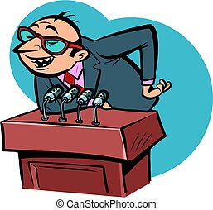
Manipulativní jazyk, který funguje:
Hezké argumenty
Šarlatánství profituje z komplexnosti poznání, náročnosti porozumění, obtížné dostupnosti informací, zdlouhavosti posuzování důkazů.
Jednostranné argumenty a zatajení relevantních protiargumentů a limitů
„Logické skoky“ a užívání silných nepodložených tvrzení jako vysvětlení („Každý lékař ale ví, že...“) a jejich opakované zdůrazňování (pro zvýšení věrohodnosti)
Reakce pouze na nastrčené (straw man) nebo méně relevantní a méně kvalitní protiargumenty
Zjednodušená vysvětlení, která znějí intuitivně logicky, avšak mnohdy mísí pseudovědecké koncepty s vědeckými (např. teleologické myšlení a esencialismus) nebo zachycují komplexní realitu neúplně
Jednostranná prezentace důkazů účinnosti
Emočně nabité příběhy a prezentace vlastních motivů
Vytváření „hypu“ – „inovativní, revoluční“, nebo naopak odkazování na letité tradice a prastarou moudrost

Slide 36
Manipulativní jazyk, který funguje: Strategické podkopání důvěry
Otrava studny = „Zdrojům protiargumentů nelze věřit!“
„Scientific impotence discounting“ – odvolávání se na to, že věda neumí všechno vysvětlit a že vědecké metody jsou limitované
Role oběti a hrdiny: Upozorňování na dogmatismus a uzavřenost vědy, příp. zkorumpovanost vědy a průmyslu
Připomínání vědeckých omylů a neschopnosti vyřešit důležité otázky
Podněcování vzniku konspiračních teorií – „Už vám ale neřeknou, že...“
Rétorické nástroje zvyšující persuasivní dopad tvrzení: falešná dichotomie, falešná analogie, šikmá plocha...

Slide 37
Manipulativní jazyk, který funguje: Lapání do sítě emocí
Navázání blízkého kontaktu a vytvoření pocitu závazku
Nabízení věcí a služeb „zdarma“ – musím to nějak splatit
Obětovaný čas – měl jsem říct „ne“ na začátku...
Milý a přívětivý přístup prodejce, navázání přátelské atmosféry, kterou odmítnutím „zkazím“ – chci mu udělat radost
Vlastní životní příběh prodejce – chci ho podpořit
Apelování na „zdravý rozum“ – budu vypadat jako idiot, pokud odmítnu
Nenucené „vymámení“ pozitivní zpětné vazby – pokud teď odmítnu, budu vypadat jako pokrytec
Navození pocitu, že to dělám pro někoho jiného

Slide 38
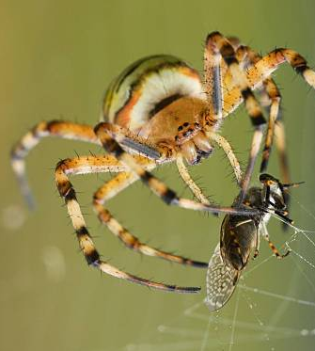
„Typická oběť“ šarlatána...?

Slide 39
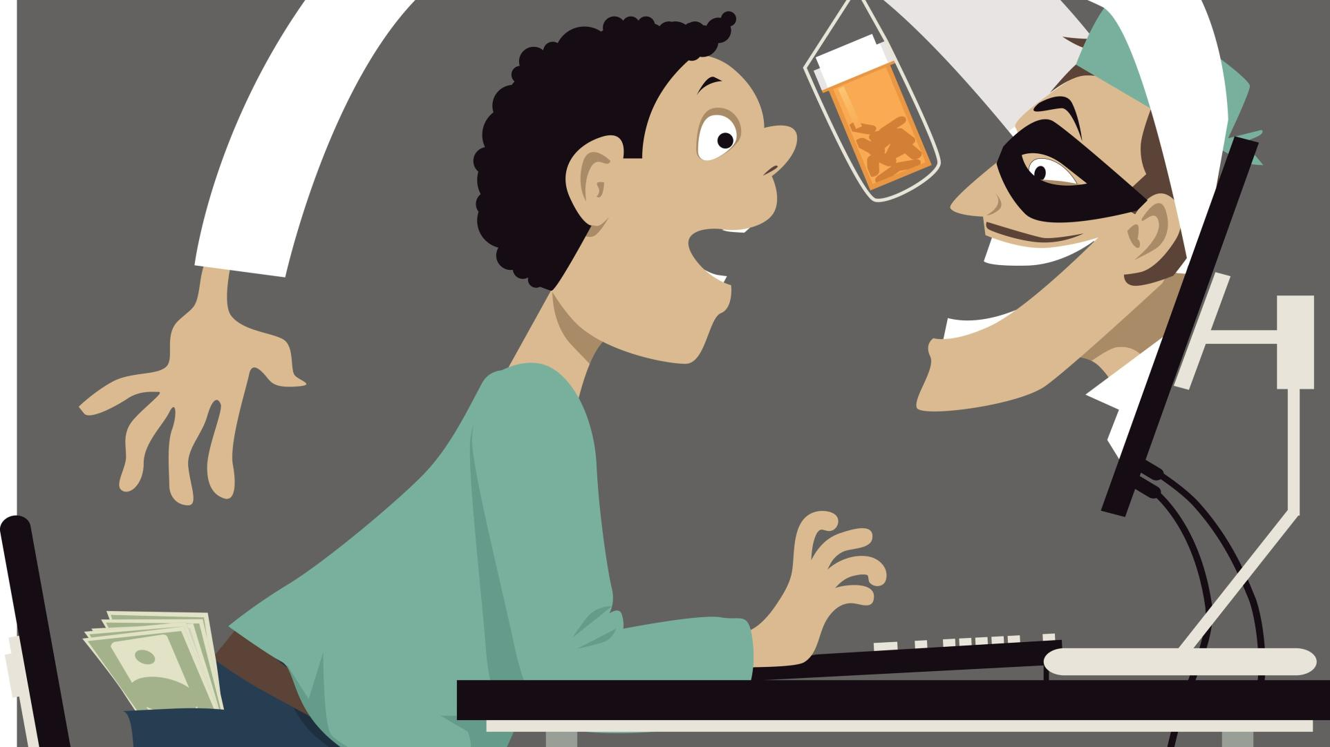
Jsou někteří lidé více náchylní propadnout šarlatánským praktikám...?
Přívětivost...?
Konzervativní hodnoty...?
Otevřenost mysli...?
Autoritářské tendence...?
A co „nadšenci pro vědu“...?

Slide 40
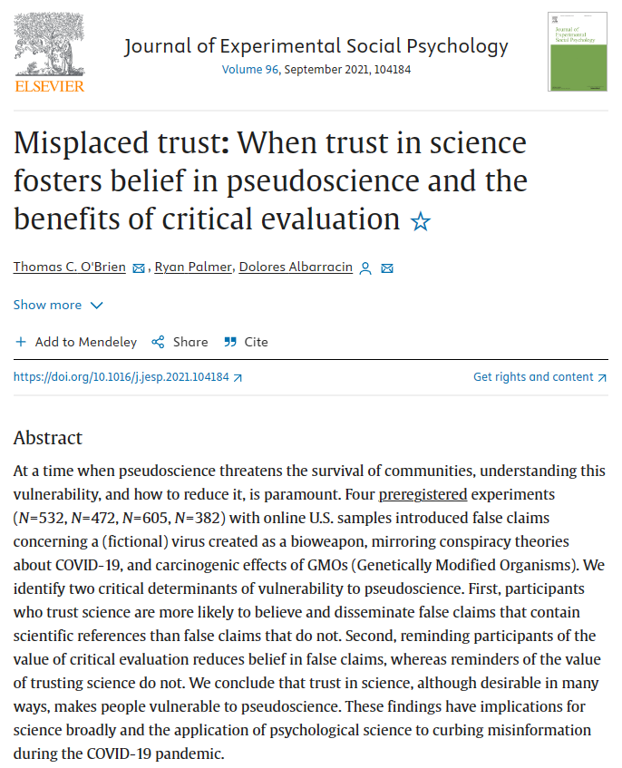
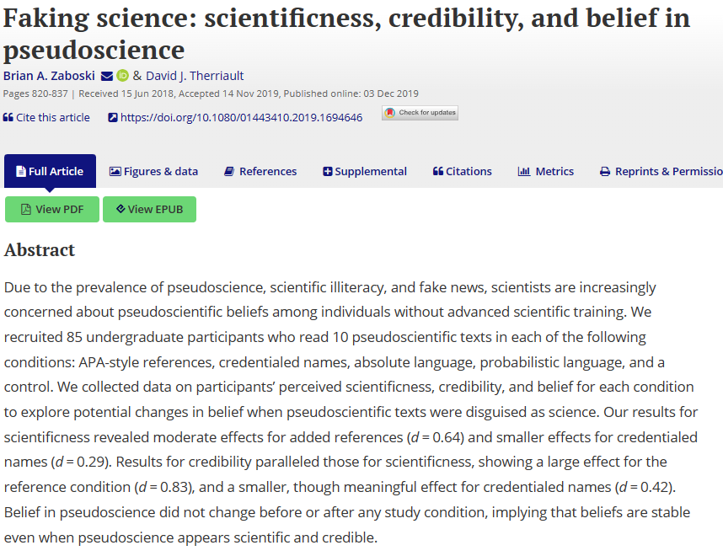

Slide 41
Jsou někteří lidé více náchylní propadnout šarlatánským praktikám...?
Přívětivost...?
Konzervativní hodnoty...?
Otevřenost mysli...?
Autoritářské tendence...?
A co „nadšenci pro vědu“...?
Pozor na stereotypy!!! Nelze podceňovat, jak snadné je podlehnout!!!

Slide 42
Co všechno způsobuje, že lidé podléhají šarlatánům?

Slide 43
INDIVIDUÁLNÍ VLIV: Co lidi přesvědčí a co odradí?
Persuaze
Postoj
Chování

Slide 44
INDIVIDUÁLNÍ VLIV: Co lidi přesvědčí a co odradí?
?
?
Persuaze
Postoj
Chování

Slide 45
Persuaze – jak funguje?
„Centrální“
cesta
„Periferní“
cesta
Pádnost argumentů
Za jakých podmínek...?
Heuristiky:
Charakteristiky řečníka
Povrchní charakteristiky zprávy
Charakteristiky adresáta zprávy

Slide 46
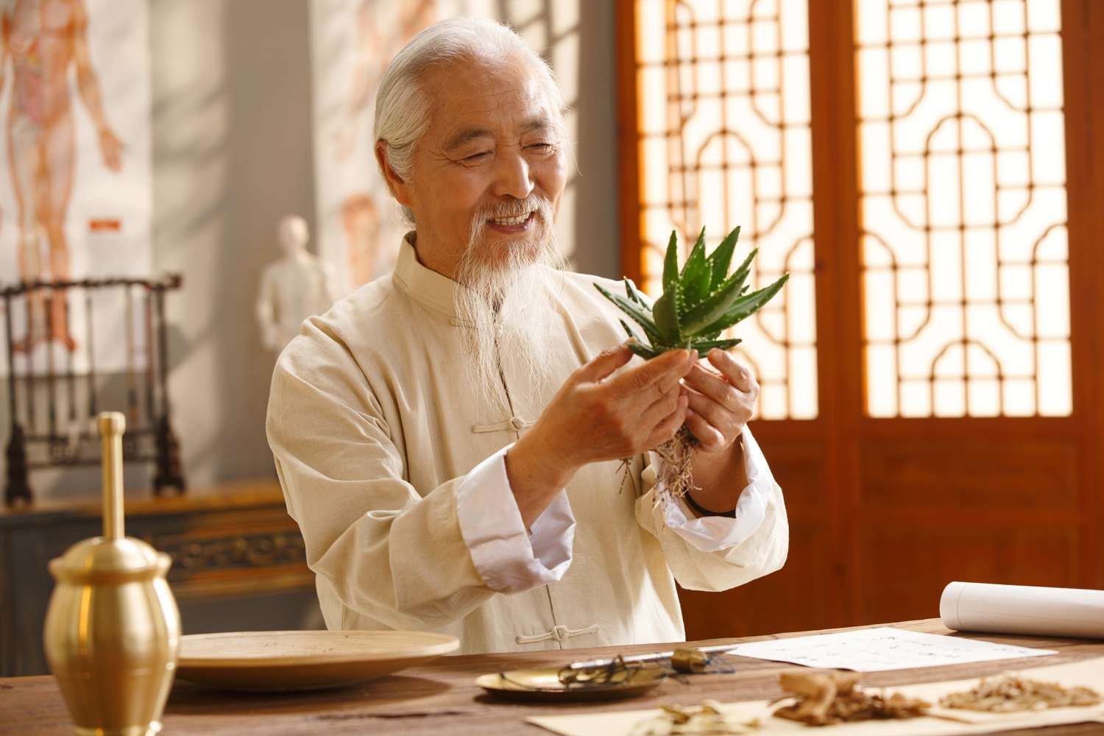
Přirozené lidské tendence, které nahrávají šarlatánům:
(Lobato & Zimmermann, 2018, Pseudoscience)
Teleologické myšlení a esencialismus
„Vše dobré je z přírody!“
Implicitní přesvědčení, že za působením různých látek, postupů atd. je úmysl nebo účel („Příroda to dělá, aby...“)
Představa, že látka nebo postup musí stabilně spadat do určité kategorie (přírodné/ umělé, prospěšné/ toxické...)

Slide 47
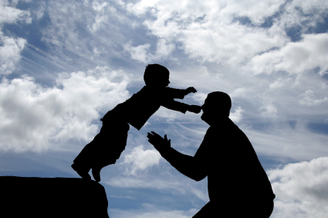
Přirozené lidské tendence, které nahrávají šarlatánům:
(Lobato & Zimmermann, 2018, Pseudoscience)
Důvěra v svědectví
„Proč bych mu nevěřil??“
Důvěra je naše základní nastavení od dětství, pokud nemáme pádný důvod zpochybňovat úmysl (což je v rozporu s principy vědeckého skepticismu)

Slide 48

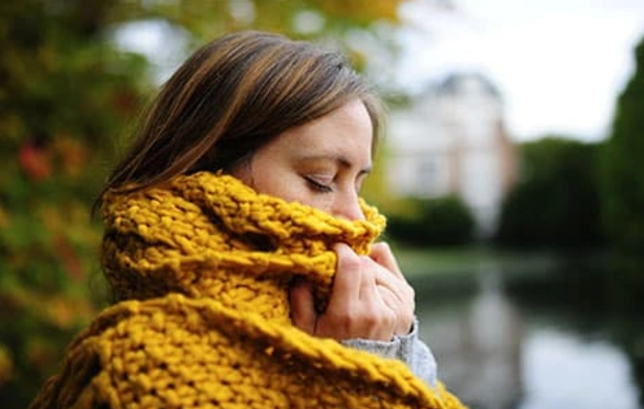
Přirozené lidské tendence, které nahrávají šarlatánům:
(Lobato & Zimmermann, 2018, Pseudoscience)
Intuitivní myšlení před analytickým
„Z toho mám dobrý pocit!“
Analytické myšlení je nákladné a vyžaduje cílené rozvíjení metakognitivních dovedností
Kontraintuitivní informace zpracováváme déle
Vědecká vysvětlení intuitivní vysvětlení nenahrazujou – pouze je potlačují do úzadí – pořád působí!
Odkud se intuice bere?

Slide 49
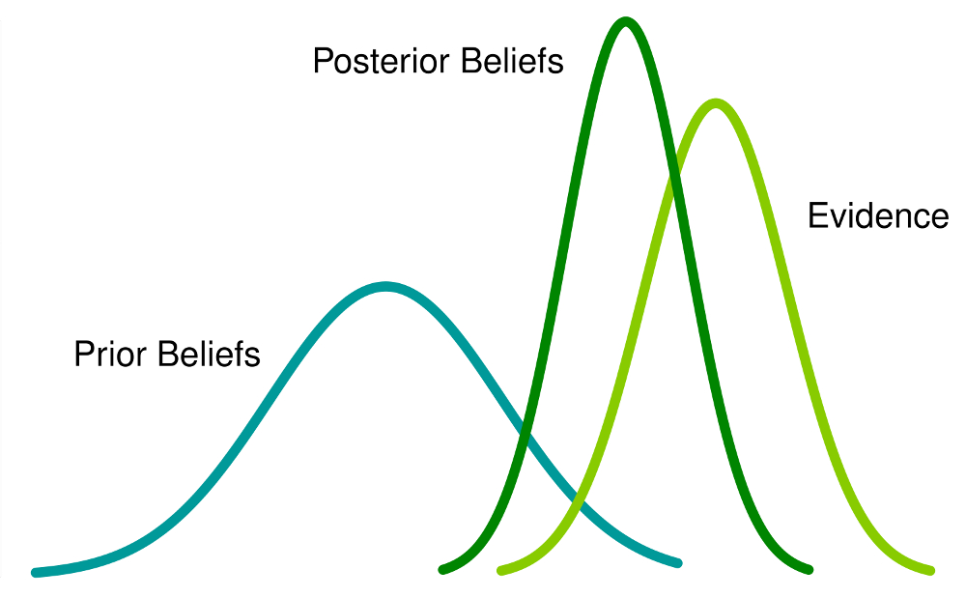
Přirozené lidské tendence, které nahrávají šarlatánům:
(Lobato & Zimmermann, 2018, Pseudoscience)
Ukotvení: Vytvořit si nový názor je přirozeně snazší než názor změnit
„No to se mi nějak nezdá...“
Vytvořením postoje se utvářejí komplexní schémata myšlení
Jiný způsob myšlení s sebou často přináší nutnost převzít odpovědnost – vysvětlení, smíření se s omylností, příp. změnu chování, která je náročná (zvyky, normy).

Slide 50
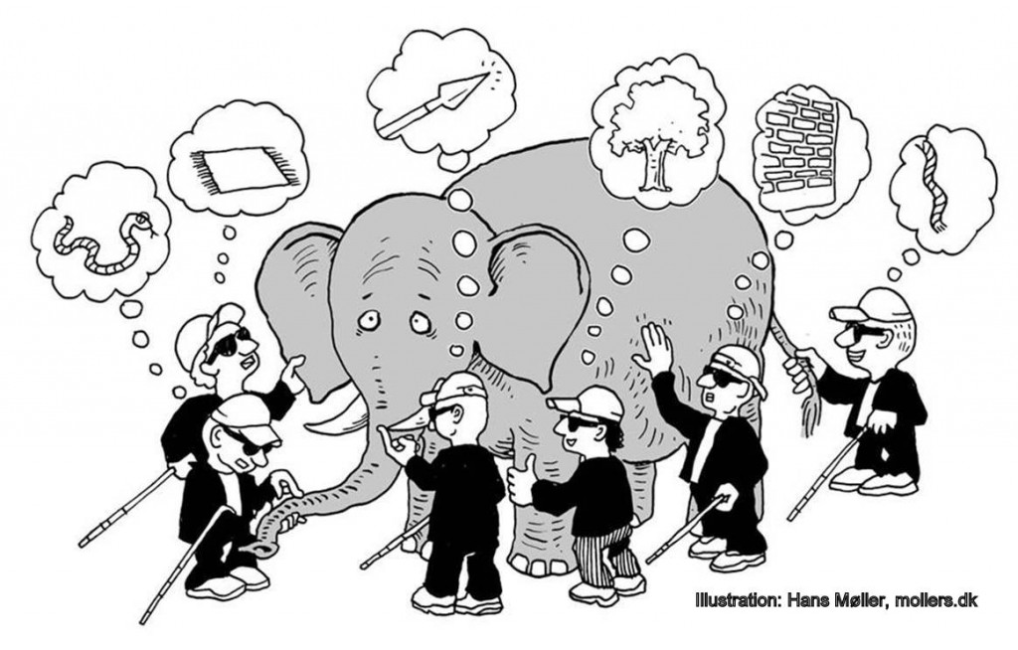
Přirozené lidské tendence, které nahrávají šarlatánům:
(Lobato & Zimmermann, 2018, Pseudoscience)
Motivovaná kognice
„No podle mě to říká něco jiného...“
Naše sociokulturní schémata i motivace ovlivňují to, jak rozumíme obsahu mluvy a textu – obzvlášť když tvrzení nejsou jednoznačná, nýbrž zdrženlivá (tj. neshodneme se v míře jistoty)
Věci si pamatuji tak, jak jsem si je interpretoval

Slide 51
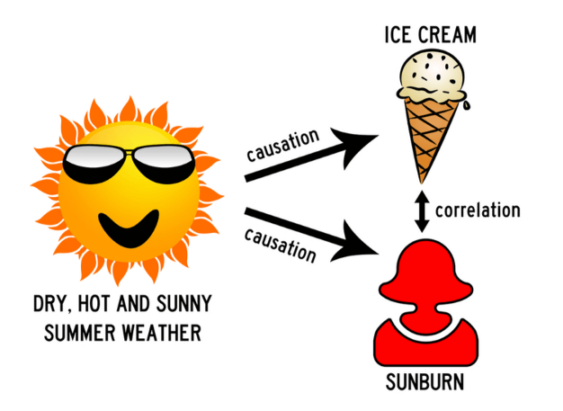
Přirozené lidské tendence, které nahrávají šarlatánům:
(Blanco & Matute, 2018, Pseudoscience)
Kognitivní chyby v kauzálním usuzování
„Musí to být kvůli tomu...“
Spoluvýskyt kvůli třetímu faktoru
Kauzalita v opačném směru
Regrese k průměru („spontánní“ výkyvy)
Placebo (zvlášť u subjektivních kritérií změny stavu)

Slide 52

Šarlatánovo charisma / věrohodně vypadající firma
Regrese k průměru
Intuitivně věrohodné vysvětlení
Primární tendence důvěřovat
Nepřehlednost odborných informaci
Touha, aby to fungovalo
Soulad s kulturně podmíněným / spirituálním vnímáním světa

Slide 53
Jaké specifické okolnosti nahrávají šarlatánům?

Slide 54
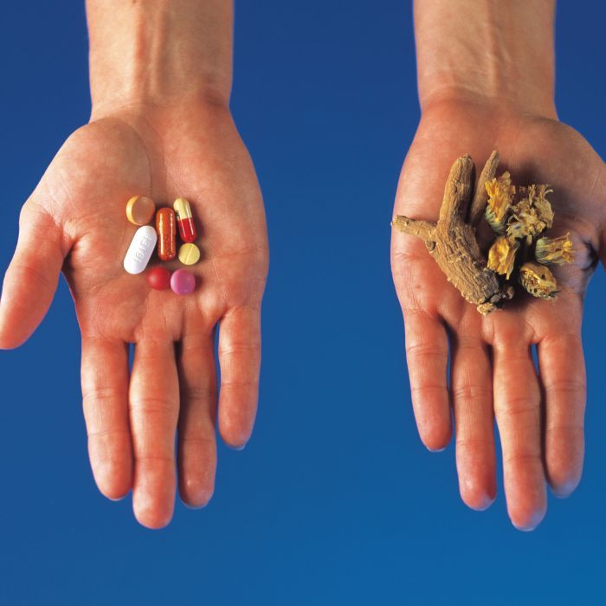
Specifické okolnosti, které nahrávají šarlatánům:
Nedůvěra vůči konvenčním/doporučeným postupům – proč můžu nedůvěřovat...?

Slide 55
Specifické okolnosti, které nahrávají šarlatánům:
Nedůvěra vůči konvenčním/doporučeným postupům (špatná zkušenost, skupinová polarizace, konspirační teorie, dezinformace, odpor vůči autoritě...) nebo vědě jako takové
Strach týkající se bezpečnosti a nepříjemných vedlejších účinků konvenčních přípravků a postupů
Nákladnost nebo obtížná dostupnost konvenční léčby
„Poslední naděje“ („Co kdyby náhodou...“) – silná touha po poslední šanci při špatné prognóze nebo vysoce rizikové / omezeně účinné konvenční léčbě
Nedostupné nebo matoucí informace o účinných postupech
Nedostupnost přímých důkazů o rizicích alternativních postupů

Slide 56
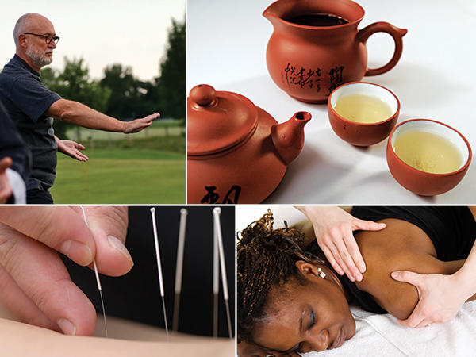
Kouzlo alternativních přístupů
„Lidštější“ přístup – důraz na emoce, vyslechnutí, porozumění, sklidnění, více času pro pacienta, podpora naděje a pozitivního pohledu na věc... Vlídný lidský kontakt vzbuzuje důvěru!
Alternativní přístupy mohou být příjemné, relaxační, rozptylující
Někdy pomohou odbourat nepříjemné symptomy nebo vedlejší účinky léčby – falešný pocit, že jsou celkově prospěšnější „netoxickým“ způsobem
Pocit mnohem větší kontroly: „Já to dělám pro sebe“ spíše než „něco se mi děje“ / „něco se mnou dělají“

Slide 57
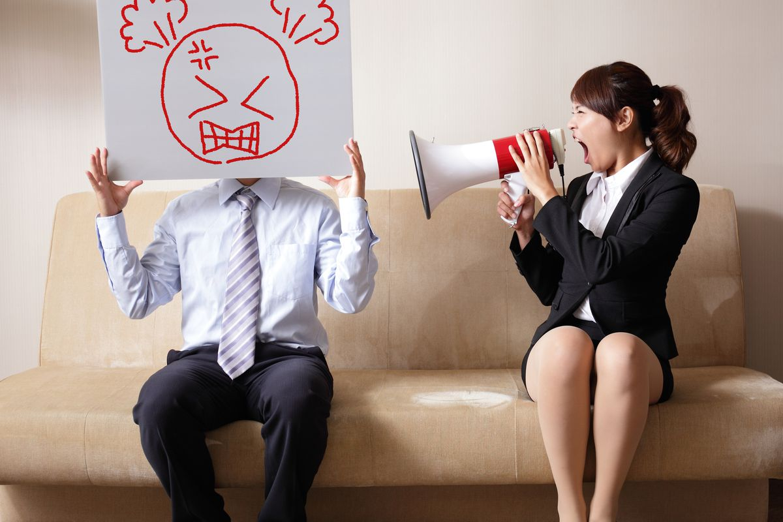
Jak komunikovat s člověkem pod vlivem šarlatána?
Jak
můžeš být tak blbej??!

Slide 58
Není to válka ega proti egu...
Respekt a „racionální pokora“: Pamatuji, že každý vycházíme ze specifického informačního základu. Pevnost jeho/její přesedčení může být tak silná a dobře podložena selektivně dostupnými důkazy, jako je pevnost mého přesvědčení. Je možné, že se taky mýlím a můj subjektivní pocit je stejně zkreslený jako ten jeho/její.
Aktivní vyslechnutí: Zajímám se, odkud názor pochází a čím je podložen. I pokud ho/ji nebudu schopen přesvědčit, alespoň mi to pomůže porozumět jeho/její motivům.
Vyjádření porozumění a důvodů, proč to já vidím jinak: Vyhnout se „značkování“ a znevažování – agresivní, emotivní přetlačování názoru má obyvkle opačný efekt!
Nevyčleňovať lidi s „podivným“ názorem ze své komunity (pokud je tedy mou motivací naděje na pozitivní vliv a nikoli jejich izolace). Riziko skupinové polarizace!

Slide 59
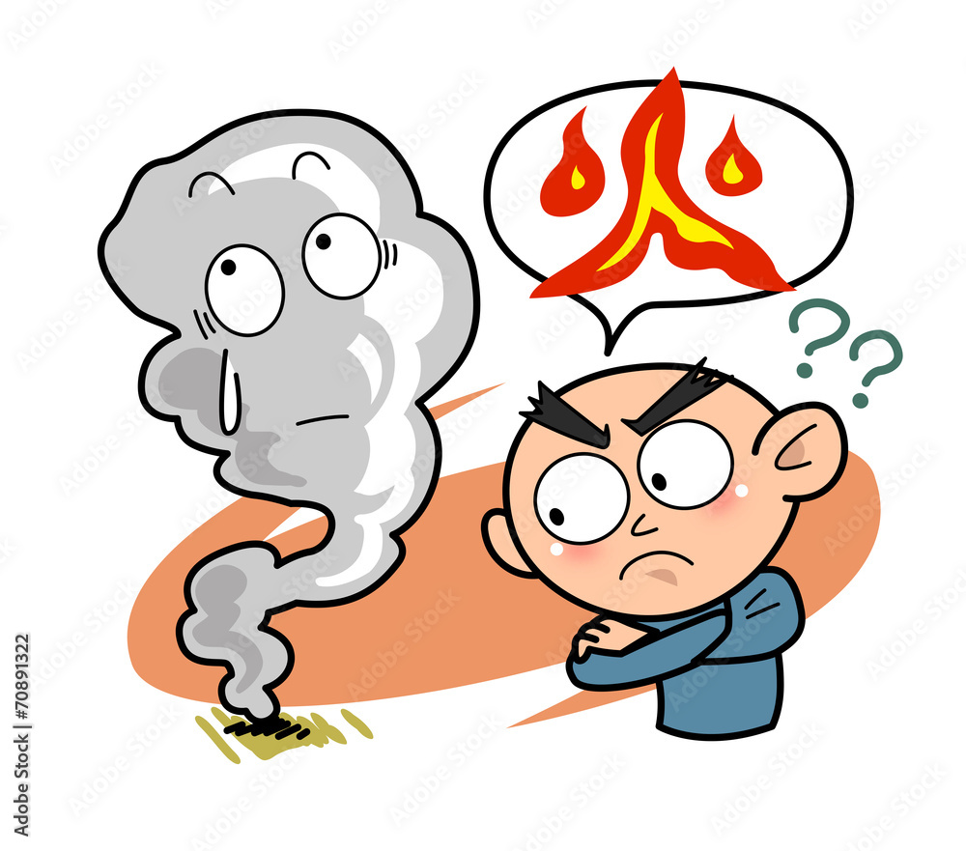
Proč šíření dezinformací škodí, i když jim lidé přímo neuvěří?
Pamatuj na primární důvěru! (No smoke without fire)
Lidé nemají čas všechny dezinformace „řešit“ – vidí pouze to, že se hromadí určitá tvrzení (pro / proti) – iluze kontroverznosti tématu
Pokud přestanu důvěřovat doporučením, mohu být více zranitelný vůči „alternativním“ praktikám, když najednou potřebuji řešení.

Slide 60

JAK POZNÁM KRITICKY MYSLÍCÍHO ČLOVĚKA?

Slide 61
Jak poznám kriticky myslícího člověka?
Klade důraz na DŮKAZY – u sebe i opozice, rozlišuje míru podpoření tvrzení (řádný důkaz vs. spekulace; srovnání síly důkazů protichůdných tvrzení; alternativní vysvětlení atd.)
Posuzuje věrohodnost zdroje informace – co to znamená?
Zajímá se o protiargument a pomáhá oponentovi formulovat jej co nejpřesněji (strání se argumentačních faulů a nezneužívá oslabenou pozici oponenta)
Uvědomuje si, že je vždycky zaujatý a náchylný k logickým chybám, i když to přímo „nepociťuje“, a testuje svá kognitivní zkreslení („Přijal bych tento argument od oponenta?“; „existuje alternativní vysvětlení?“; „co by změnilo můj názor?“)
Chová se zodpovědně ohledně toho, co říká (uvědomuje si, že i nepodložený výrok může lidi ovlivnit, např. vyvolat neoprávněné pochybnosti, nežádoucí chování...)
Zná povahu induktivních argumentů – je připravený změnit názor s příchodem nových informací; rozlišuje silný a slabý argument, dostatek a nedostatek informací; uvědomuje si, že někdy je nutné udělat závěr z limitovaných informací – posuzuje kvalitu argumentu v čase, kdy byl formulován, nikoliv ze zpětného pohledu (hindsight bias)

Slide 62
Jak na kognitivní chyby a zkreslení
S POKOROU.
Kurz kritického myšlení – osvojení principů, povědomí o kognitivních chybách – jsou časté a vyskytují se vždycky! Nepodceňovat!
Návyk kladení otázek proti zkreslení („de-biasing“): „Jak by to mohlo být jinak?“ – alternativní vysvětlení a postupy; diferenciální diagnostika; ověření vyvrátitelnosti: „Co by se muselo stát, abych změnil názor?“ – podněcuji další ověřování
Medicína založená na důkazech – osvojení principů vědeckého myšlení, schopnost posuzovat sílu důkazů – udělat z toho návyk
Odpočinek a prostor pro dělání rozhodnutí – k heuristikám se uchylujeme především, když nemáme dostatek zdrojů (čas, energie, mentální kapacita).
Dodržování protokolů; získávání druhého pohledu (second opinion) – obzvlášť u vysokého rizika zkreslení (emoční zaujatost, ovlivněnost specifickým informačním vstupem)

Slide 63
KRITICKÁ DISKUSE: Náměty, které vám možná nenapadly...
Začít od sebe a své referenční skupiny – „Je toto dobrý argument? Přijal bych takovéto zdůvodnění od oponenta? Dopouští se osoba nebo médium, kterému jinak důvěřuji nebo se s ním ztotožňuji, nějaké problematické strategie v prezentaci argumentů a snaze lidi přesvědčit? Kde vidím možná konfirmační zkreslení? Jaké alternativy nezvažuji?“
V debatě s oponentem se spíše na komunikaci svého postoje a vyvracení tvrzení, s kterými nesouhlasím, zaměřit na důsledné reflektování postoje druhé strany (= AKTIVNÍ NASLOUCHÁNÍ) – pomoct MU verbalizovat argument tak, jak je zamýšlen („Je tohle to, co jsi myslel?“)
Hledání společné půdy („v čem spolu souhlasíme?“) a základního bodu rozporu
Otevřené přiznávání omylů jako samozřejmost a schopnost měnit názor na základě nových informací jako ctnost

Slide 64
Děkuji za pozornost

